Slide 1
พัฒนาการวรรณคดีไทย THC2301

Slide 3
แนะนำรายวิชา

Slide 4
กิจกรรม
เกมสนุกกับวรรณคดีไทย

Slide 5
เกมที่ ๑ : อักษรซ่อนคำ
เรียงตัวอักษรใหม่แล้วจะได้ชื่อวรรณคดีเรื่องอะไร
ง ท ช ร า ข า นิ เ ศ อ ภู
ตอบ นิราศภูเขาทอง

Slide 6
เกมที่ ๒ : ผะหมีวรรณคดีไทย
ผะหมีโคลงสี่สุภาพ ทายชื่อตัวละครในวรรณคดี
ผู้หนึ่งเชี่ยวชาญด้าน ดนตรี
ผู้หนึ่งมากเมียมี ดาบม้า
ผู้หนึ่งวุ่นนารี ชิงนุช คืนนา
ผู้หนึ่งโปรยทานกล้า ส่ำสร้างผลบุญ
ตอบ พระอภัยมณี / ขุนแผน / พระราม / พระเวสสันดร

Slide 7
เกมที่ ๒ : ผะหมีวรรณคดีไทย
ผะหมีโคลงสี่สุภาพ ทายชื่อตัวละครในวรรณคดี
สาวหนึ่งถูกกล่าวร้อง สองใจ
สาวหนึ่งตะเข้ใหญ่ คาบแล้ว
สาวหนึ่งเสี่ยงมาลัย เลือกคู่ ครองนา
สาวหนึ่งกุหลาบแก้ว สาปร้ายกลายเป็น
ตอบ นางวันทอง / นางตะภาทอง / นางรจนา /นางมัทนา

Slide 8
ความรู้พื้นฐานทางวรรณคดีไทย

Slide 9
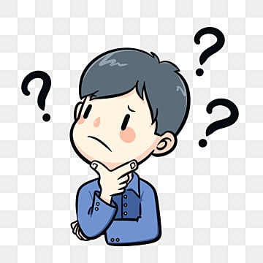
วรรณคดี
VS
วรรณกรรม

Slide 10
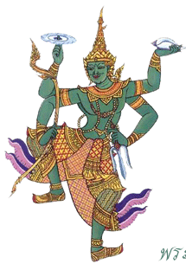
วรรณคดี
► ใช้แทนคำว่า “Literature”
► วรรณคดี คือ หนังสือที่ได้รับการยกย่องว่าแต่งดี มีคุณค่าทางวรรณศิลป์ ทำให้ผู้อ่านเกิดความเพลิดเพลินและเกิดอารมณ์สะเทือนใจ ตลอดจนแสดงถึงความเจริญทางด้านศิลปวัฒนธรรมของชาติ

Slide 11
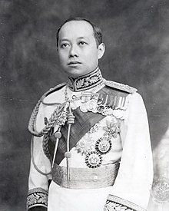
คำว่า “วรรณคดี”
ปรากฏในภาษาไทยเป็นครั้งแรก ในพระราชกฤษฎีกา
ตั้งวรรณคดีสโมสร ลงวันที่
๒๓ กรกฎาคม พ.ศ.๒๔๕๗
ในรัชสมัย
พระบาทสมเด็จพระมงกุฎเกล้า
เจ้าอยู่หัว (รัชกาลที่ ๖)

Slide 12
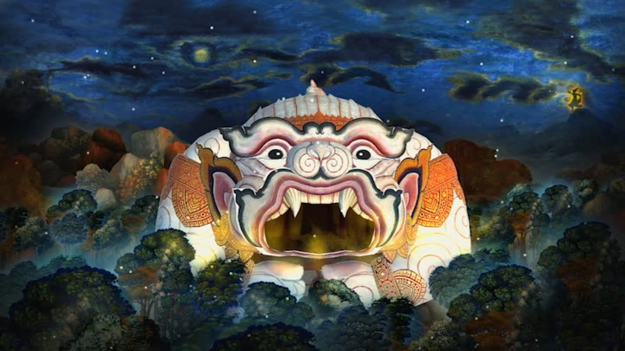
► ตรงกับภาษาอังกฤษคำว่า
Literary Work
หรือ General Literature
► ปรากฏใช้ในประเทศไทยครั้งแรกเมื่อตั้งโบราณคดีสโมสร ในสมัยรัชกาลที่ ๕ พ.ศ. ๒๔๕๐
► แต่แพร่หลายและใช้อย่างเป็นทางการ ในพระราชบัญญัติคุ้มครองวรรณกรรมและศิลปกรรม พ.ศ. ๒๔๕๗ ในสมัยรัชกาลที่ ๖
วรรณกรรม

Slide 13
ความแตกต่าง
ระหว่างวรรณคดีและวรรณกรรม
ในตำราหรือหนังสือประวัติวรรณคดีไทยเล่มต่างๆ พบว่า
♦ คำว่า “วรรณคดี” ส่วนใหญ่ใช้เพื่อสื่อความหมายถึงงานเขียนตั้งแต่สมัยสุโขทัยจนถึงสมัยพระบาทสมเด็จพระมงกุฎเกล้าเจ้าอยู่หัว (รัชกาลที่ ๖)
♦ คำว่า “วรรณกรรม” ใช้เรียกงานเขียนตั้งแต่สมัยพระบาทสมเด็จพระปกเกล้าเจ้าอยู่หัว (รัชกาลที่ ๗)
เป็นต้นมา

Slide 14
ความหมายของวรรณคดี
วรรณคดี
เป็นคำยืมจากภาษาบาลี – สันสกฤต ประกอบขึ้นจากคำว่า
วรรณ
แปลว่า หนังสือ
คดี
แปลว่า เรื่อง
ตามรูปศัพท์วรรณคดีจึงแปลว่า “เรื่องที่แต่งเป็นหนังสือ”

Slide 15
ความหมายของวรรณคดี
พจนานุกรมฉบับราชบัณฑิตยสถาน พ.ศ. 2544
ให้ความหมายของวรรณคดีไว้ว่า
“วรรณกรรมที่ได้รับยกย่องว่าแต่งดี มีคุณค่าเชิงวรรณศิลป์ถึงขนาด”
เสภาเรื่องขุนช้างขุนแผน
มัทนะพาธา
สามก๊ก
พระราชพิธีสิบสองเดือน

Slide 16
ความหมายของวรรณคดี
ความรู้สึกนึกคิดของกวี ซึ่งถอดออกมาจากจิตใจให้ปรากฏเป็นรูปหนังสือ มีถ้อยคำเหมาะเจาะเพราะพริ้ง เร้าใจให้ผู้อ่านหรือผู้ฟังเกิดความรู้สึก
เสฐียรโกเศศ
บทประพันธ์อันประกอบด้วยศิลปะแห่งการนิพนธ์ และมีเนื้อเรื่องอันมีอำนาจดลใจให้เกิดความรู้สึกนึกคิดและอารมณ์ต่าง ๆ มิใช่ความรู้เพียงถ่ายเดียว
เปลื้อง ณ นคร
วรรณคดีอาจเป็นทั้งงานเขียนประเภทร้อยแก้วหรือร้อยกรอง งานเขียนของกวีโบราณ หรืองานเขียนของกวีหรือนักเขียนราวสมัย เป็นงานแปลแต่งจากวรรณคดีต่างประเทศได้อย่างวิเศษแนบเนียน
สุจิตรา จงสถิตย์วัฒนา

Slide 17
สรุปความหมายของวรรณคดี
“หนังสือที่แต่งขึ้นจากอารมณ์ความรู้สึก ความคิดหรือประสบการณ์ อยู่ในรูปแบบของร้อยแก้วและร้อยกรอง เป็นงานที่มีคุณค่าด้านเนื้อหาและวรรณศิลป์ มุ่งให้ผู้เสพเกิดสุนทรียะ เกิดความรู้สึกคล้อยตาม มีลักษณะเฉพาะและลักษณะอันเป็นสากล”

Slide 18
คำเรียกวรรณคดี
วรรณคดีร้อยแก้ว
วรรณคดีมีฉันทลักษณ์
เรียกว่า นิทาน นิยาย หรือมุขปาฐะ
เรียกว่า กวีนิพนธ์ กาพย์กลอน กาพย์ กลอน ฉันท์ คำกานท์ คำประพันธ์
คำประดับ กวีวัจนะ ฯลฯ ดังเช่น
ในลิลิตยวนพ่าย ปรากฏคำว่า “กานท”
ส่วนในลิลิตพระลอ เรียกว่า “กลอน”
ตัวอย่าง : คำเรียก “กลอน”
ในลิลิตพระลอ

Slide 19
ความแตกต่าง
ระหว่างวรรณคดีและวรรณกรรม
วรรณคดี
วรรณกรรม
● เน้นคุณลักษณะในด้านเนื้อหาและรูปแบบ
● เป็นเรื่องที่แต่งดี
ได้รับยกย่องจากคนทั่วไป
● มีวรรณศิลป์หรือศิลปะแห่งการเรียบเรียง
● ไม่เน้นความสำคัญของคุณภาพ
● เน้นจุดมุ่งหมายและวิธีการแสดงออกเท่านั้น

Slide 20
เหตุของการสร้างสรรค์วรรณคดี
๑. การถ่ายทอดความรู้สึกของกวี
๑.๑ ความรู้สึกที่มีต่อพระมหากษัตริย์
เกิดวรรณคดียอพระเกียรติ สดุดีพระมหากษัตริย์ เช่น โคลงยอพระเกียรติพระเจ้ากรุงธนบุรี
ซาบซึ้ง จงรักภักดี ถึงคุณงามความดี
ที่ทำไว้ให้แก่ราษฎร
๑.๒ ความรู้สึกที่มีต่อชาติ
เกิดวรรณคดีประเภทปลุกใจให้รักชาติ เช่น บทพระราชนิพนธ์เรื่อง หัวใจนักรบ
รักชาติ ปลุกใจ สามัคคีกลมเกลียว เสียสละ

Slide 21
เหตุของการสร้างสรรค์วรรณคดี
๑. การถ่ายทอดความรู้สึกของกวี
๑.๓ ความรู้สึกที่มีศาสนาและความเชื่อ
เกิดวรรณคดีศาสนา เช่น มหาชาติคำหลวง พระมาลัยคำหลวง เวสสันดรชาดก
ไตรภูมิพระร่วง โองการแช่งน้ำ
ปรากฏในลักษณะความเลื่อมใสศรัทธา
เกิดวรรณคดีนิราศ ที่จะกล่าวถึงธรรมชาติ สัมพันธ์กับความรู้สึกของกวี ทั้งในด้านชมความงาม ความเศร้าโศก ชื่นชมความอุดมสมบูรณ์ของพรรณไม้ พันธุ์สัตว์ เช่น
กาพย์ห่อโคลงนิราศธารทองแดง
๑.๔ ความรู้สึกที่มีต่อธรรมชาติ
สัมพันธ์กับอารมณ์ความรู้สึกของกวีหรือ
ตัวละคร โดยใช้ธรรมชาติสะท้อน

Slide 22
เหตุของการสร้างสรรค์วรรณคดี
๒. การถ่ายทอดจินตนาการและอารมณ์ส่วนตัวของกวี
ต้องการแสดงความรัก ความเศร้า และความโกรธ
มักพบในวรรณคดีนิราศ เพลงยาว หรือ ดอกสร้อยสักวา
หากกวีต้องการถ่ายทอดอารมณ์สนุกสนานตามจินตนาการส่วนตัวก็อาจจะผูกเรื่อง
หรือสร้างโครงเรื่องขึ้น เช่น
พระอภัยมณี ของ สุนทรภู่

Slide 23
เหตุของการสร้างสรรค์วรรณคดี
๓. การธำรงรักษาความงามทางวรรณศิลป์และแบบแผนการแต่งวรรณคดีไทย
ลักษณะนี้ปรากฏมากในวรรณคดีสมัยรัชกาลที่ ๖ เพื่อรักษาวิชากวีไทยไว้ และให้กวีใช้ความสามารถแต่งหนังสือที่เป็นประโยชน์ ไม่เป็นไปในทางไม่เป็นแก่นสาร
เช่น อิลราชคำฉันท์ ของ หลวงสารประเสริฐ
หัวใจนักรบ บทละครพูดที่ได้รับการยกย่องจากวรรณคดีสโมสร

Slide 24
เหตุของการสร้างสรรค์วรรณคดี
๔. การถ่ายทอดหรือแพร่กระจายทางวัฒนธรรม
วรรณคดีประเภทนี้คือ เรื่องแปลจากต่างประเทศ
สามก๊ก ของ เจ้าพระยาพระคลังหน แปลจากพงศาวดารจีน
บทพระราชนิพนธ์แปลในรัชกาลที่ ๖
แปลจากวรรณกรรมของเชกสเปียร์
เช่น โรมิโอและจูเลียต เวนิสวาณิช
หรือการนำวรรณคดีภารตะ มาแต่งเป็นขึ้นต้นเรื่อง
คือ ศกุนตลา ซึ่งแทรกอยู่ในมหาภารตะ

Slide 25
ผู้แต่งวรรณคดี
นิยมเรียกว่า “กวี” สึ่อความถึงผู้แต่งวรรณคดีที่เป็นร้อยกรองมีฉันทลักษณ์
อรรถกวี : ประพันธ์เรื่องที่ได้มาจากเหตุการณ์และความเป็นจริง
จินตกวี : ประพันธ์เรื่องตามจินตนาการหรือคิดประดิษฐ์ขึ้น
อาจะมีเค้าของความเป็นจริงบ้าง แต่ไม่ใช่ทั้งหมด
สุตกวี : ประพันธ์เรื่องที่ได้ยิน ฟัง อ่านมา แล้วแต่งขยายไปให้พิสดารขึ้น
ปฏิภาณกวี : ประพันธ์งานโดยใช้ปฏิภาณ ความฉับไวของสติปัญญาและ ความรอบรู้ มักเป็นกลอนสด กลอนหัวเดียว กลอนเพลงปฏิพาทย์

Slide 26
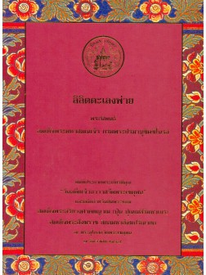
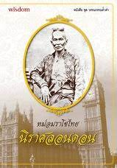
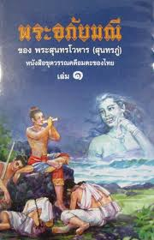
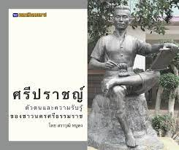
ผู้แต่งวรรณคดี
สุตกวี
อรรถกวี
จินตกวี
ปฏิภาณกวี

Slide 27
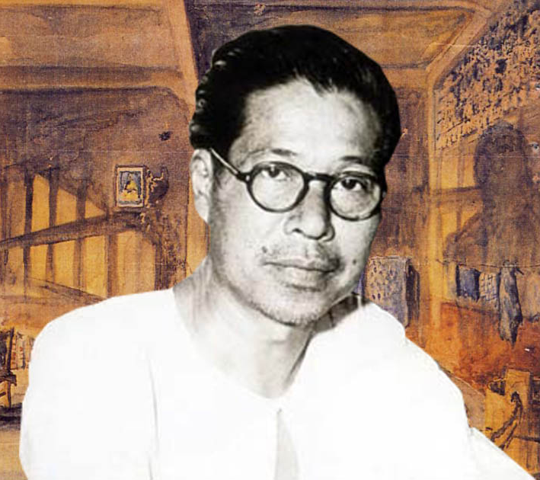
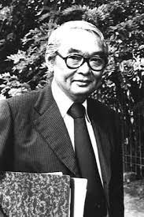
ผู้แต่งวรรณคดี
นอกจากกวีแล้วยังมี
นักกลอน : ผู้แต่งร้อยกรองขนาดสั้น ถ่ายทอดความคิด มากกว่าใช้คำสละสลวย เหมือนวรรณคดีโบราณ
นักประพันธ์ : ผู้ประพันธ์งานสารคดี บันเทิงคดี และสาระบันเทิง
นักเขียน : สื่อความถึงผู้เขียนงานประเภทร้อยแก้วเป็นหลัก หรือที่เรียกว่า “วรรณกรม”

Slide 28
ประเภทของวรรณคดี
จำแนกตามเกณฑ์ต่าง ๆ ดังนี้
๑. จำแนกตามลักษณะคำประพันธ์
๒. จำแนกตามลักษณะการบันทึก
ร้อยแก้ว : ความเรียงที่สละสลวย
เช่น ไตรภูมิพระร่วง ศิลาจารึก
ร้อยกรอง : แต่งโดยมีฉันทลักษณ์ควบคุม เช่น อิเหนา กาพย์เห่เรือ
วรรณคดีไม่จารึกเป็นลายลักษณ์อักษร เรียกว่า “วรรณคดีมุขปาฐะ”
วรรณคดีที่จารึกเป็นลายลักษณ์อักษร เช่น สมุดข่อย ใบลาน จารลงศิลา หนังสือพิมพ์

Slide 29
ประเภทของวรรณคดี
๓. จำแนกตามวัตถุประสงค์
วรรณคดีแท้ หรือ วรรณคดีบริสุทธิ์ เช่น นิราศเรื่องต่าง ๆ
วรรณคดีประยุกต์ แต่งขึ้นเพื่อมุ่งประโยชน์อย่างอื่น
เช่น บันทึกเหตุการณ์ทางประวัติศาสตร์ วรรณคดีการแสดง วรรณคดีพิธีกรรม

Slide 30
ประเภทของวรรณคดี
๔. จำแนกตามลักษณะเนื้อเรื่อง
วรรณคดีการละครหรือนาฏการ
วรรณคดีเฉลิมพระเกียรติ
วรรณคดีเกี่ยวกับศาสนาและคำสอน
วรรณคดีเกี่ยวกับอารมณ์
วรรณคดีเกี่ยวกับขนบธรรมเนียมประเพณีหรือพิธีการ

Slide 31
ประเภทของวรรณคดี
๔. จำแนกตามความคิดและอารมณ์ของกวีเป็นหลัก
วรรณคดีที่แสดงความในใจของผู้แต่ง เช่น กาพย์ กลอน
การแสดงความคิดทางปรัชญา
วรรณคดีที่ผู้แต่งวางตัวเป็นกลาง เช่น นิทานคำกลอน นวนิยาย

Slide 32
ประเภทของวรรณคดี
๕. จำแนกตามเกณฑ์ของวรรณคดีสโมสร
ตามความในพระราชกฤษฎีกา ได้แบ่งวรรณคดีออกเป็น ๕ ประเภท
กวีนิพนธ์ คือ เรื่องที่แต่งด้วยคำประพันธ์ชนิดต่าง ๆ
ละครไทย คือ เรื่องที่แต่งเป็นกลอนแปด มีกำหนดเพลงหน้าพาทย์
นิทาน คือ เรื่องราวที่ผูกขึ้นและแต่งเป็นร้อยแก้ว
ละครพูด คือ เรื่องราวที่เขียนขึ้นสำหรับใช้แสดงบนเวที
อธิบาย คือ การแสดงด้วยศิลปวิทยาหรือกิจการอย่างใดอย่างหนึ่ง
แต่ไม่ใช่แบบเรียนหรือตำราเรียน

Slide 33
ประเภทของวรรณคดี
วรรณคดีสโมสรยังได้กำหนดลักษณะของหนังสือที่ดีไว้ ดังนี้
๑. เป็นเรื่องที่ดี คือ เป็นเรื่องราวที่สาธารณชนอ่านได้โดยไม่เสียประโยชน์ ไม่ชักจูงความคิดที่ไม่เป็นแก่นสาร
๒. เป็นหนังสือที่แต่งดี คือ ใช้ภาษาไทยอันดี ถูกต้องตามแบบอย่างที่ใช้ในอดีตหรือปัจจุบัน ไม่เลียนแบบภาษาต่างประเทศ

Slide 34
ยอดของวรรณคดี
หนังสือที่ได้รับการยกย่องจากวรรณคดีสโมสรให้เป็นยอดของวรรณคดีไทยแต่ละประเภท ได้แก่
กวีนิพนธ์
๑. ยอดของลิลิต
๒. ยอดของคำฉันท์
► ลิลิตพระลอ
►สมุทรโฆษคำฉันท์

Slide 35
๓. ยอดของกลอนกาพย์
๔. ยอดของกลอนสุภาพ
►เทศน์มหาชาติ
►เสภาเรื่องขุนช้างขุนแผน
ละครไทย ♦ ยอดของบทละครรำ
►บทละครเรื่อง อิเหนา (รัชกาลที่ ๒)
นิทาน ♦ ยอดของความเรียงนิทาน
►สามก๊ก ฉบับเจ้าพระยาพระคลัง (หน)
ละครพูด ♦ ยอดของบทละครพูด
►หัวใจนักรบ บทพระราชนิพนธ์ในรัชกาลที่ ๖
อธิบาย ♦ ยอดของความเรียงอธิบาย
►พระราชพิธีสิบสองเดือน (รัชกาลที่ ๕)

Slide 36
การแบ่งยุคสมัยวรรณคดี
วรรณคดีสมัยอยุธยา
วรรณคดีสมัยสุโขทัย
สมเด็จพระรามาธิบดีที่ ๑
สมเด็จพระบรมไตรโลกนาถ
สมเด็จพระรามาธิบดีที่ ๒
ตอนต้น
เริ่มตั้งแต่การสร้างกรุงสุโขทัย สมัยพ่อขุนศรีอินทราทิตย์
ตั้งแต่สมัยสมเด็จพระนเรศวรมหาราช จนถึงสมเด็จพระนารายณ์มหาราช
ตอนกลาง
ตอนปลาย
ตั้งแต่สมัยพระเจ้าอยู่หัวบรมโกศจนถึงเสียกรุงศรีอยุธยา ครั้งที่ ๒

Slide 37
การแบ่งยุคสมัยวรรณคดี
วรรณคดีสมัยรัตนโกสินทร์
วรรณคดีสมัยธนบุรี
ตอนต้น
รัชกาลที่ ๑ - ๓
เป็นระยะเวลาการปกครองบ้านเมืองของสมเด็จพระเจ้าตากสินมหาราช (๑๕ ปี)
ปัจจุบัน
รับอิทธิพลจากตะวันตก เริ่มตั้งแต่สมัยรัชกาลที่ ๔ ถึงปัจจุบัน

Slide 38
เอกลักษณ์วรรณคดีไทย
แสดงความกตัญญู
สรรเสริญผู้มีคุณต่อบ้านเมือง
ชมบ้านชมเมือง
แสดงความสามารถของกวี
1. บทไหว้ครู
ตัวอย่าง บทไหว้ครูในลิลิตเพชรมงกุฎ

Slide 39
เอกลักษณ์วรรณคดีไทย
2.1 สัญลักษณ์แทนเพศชาย
ได้แก่ ว่าวกุฬา คลื่น งู ช้าง พายุ อสุนีบาต พระอาทิตย์ ม้า
2.2 สัญลักษณ์แทนเพศหญิง
ได้แก่ เกาะ หาด คลอง กอหญ้า ดอกไม้ ว่าวปักเป้า พระจันทร์
2.3 คำกริยาหรือวลี
นิยมใช้ กรรโชก กระทบกระทั่ง พ่นฟูฟอง ดำดิ่ง กราย ผาดโผน
2. บทอัศจรรย์
เป็นบทโอ้โลมหรือบทรักของตัวละคร
มักถ่ายทอดโดยใช้สัญลักษณ์แทน

Slide 40
เอกลักษณ์วรรณคดีไทย
2. บทอัศจรรย์ (ต่อ)
ตัวอย่าง
บทอัศจรรย์ระหว่างพระอภัยมณีกับนางเงือก
2.4 การบรรยาย
นิยมให้ปรากฏการณ์ธรรมชาติ ความเคลื่อนไหว ความนุ่มนวล กีฬา เป็นแนวเทียบเคียง

Slide 41
เอกลักษณ์วรรณคดีไทย
3. อารมณ์ขัน
แทรกอยู่ในเนื้อเรื่องหรือการสนทนาของตัวละคร
บางเรื่องมีอารมณ์ขันเป็นแกนหลัก เช่น
“ระเด่นลันได” ล้อเลียนบทละครเรื่อง “อิเหนา”

Slide 42
เอกลักษณ์วรรณคดีไทย
4. บทลงสรง แต่งตัว และชมโฉม
ตัวอย่าง บทลงสรงของอิเหนา
บทลงสรง : บทอาบน้ำ แต่งตัว สะท้อนค่านิยมการชำระล้างร่างกายและพิถีพิถันความงาม ปรากฏเฉพาะตัวเอกเท่านั้น
บทชมโฉม : การกล่าวเปรียบเทียบความงามกับสิ่งต่าง ๆ เป็นความงามแบบอุดมคติ
ตัวอย่าง บทชมโฉมพระลอ

Slide 43
เอกลักษณ์วรรณคดีไทย
5. กลวิธีถ่ายทอดความรู้สึก
มักใช้ธรรมชาติเป็นสื่อในการถ่ายทอดอารมณ์ ความรู้สึก
ตัวอย่างจากเรื่องกามนิต

Slide 44
คุณค่าของวรรณคดีไทย
๑. เครื่องบันเทิงสร้างความพึงพอใจ
๑.๑ วรรณคดีแต่งขึ้นเพื่อให้เกิดความพึงพอใจต่อตัวผู้แต่งเอง
๑.๒ วรรณคดีมุ่งให้เกิดความพึงพอใจต่อผู้เสพวรรณคดีเฉพาะบุคคลและผู้เสพทั่วไป

Slide 45
คุณค่าของวรรณคดีไทย
๒. เครื่องประเทืองปัญญา
๓. เครื่องสำเริงอารมณ์
มรดกทางปัญญาอย่างหนึ่งที่บรรพบุรุษมอบไว้ให้ โดยตกทอด ผ่านการขัดเกลา และประเมินค่าด้วยกาลเวลา แสดงถึงภูมิปัญญาของคนโบราณ ที่ทำให้เราเรียนรู้ความรุ่งเรืองในสมัยก่อนได้
ตามสุนทรียรสของวรรณคดีสันสกฤต
ตามสุนทรียลีลาแห่งกาพย์กลอนไทย

Slide 46
คุณค่าของวรรณคดีไทย
ตามสุนทรียรสของวรรณคดีสันสกฤต
ความงามอันเกิดจากการใช้คำพรรณนาจนเกิดความรู้สึกหรืออารมณ์ต่าง ๆ แก่ผู้อ่านหรือผู้ฟัง การเกิดรสมาจากเหตุภาวะ ผลของภาวะ และภาวะเสริม
“ภาวะเป็นตัวทำให้เกิดรสขึ้นในใจของผู้ชม”
ศฤงคารรส
กรุณารส
เราทรรส
พีภัตสรส
ภยานกรส
วีรรส
อัทภุตรส
หาสยรส
ศานตรส

Slide 47
คุณค่าของวรรณคดีไทย
ตามสุนทรียลีลาแห่งกาพย์กลอนไทย
ท่วงทำนองหรือลีลาการใช้ถ้อยคำพรรณนาให้เหมาะสมและเกิดอารมณ์คล้อยตาม
เสาวรจนี
นารีปราโมทย์
บทชมความงาม ชมโฉม
บทเกี้ยวพาราสี บทโอ้โลม
พิโรธวาทัง
สัลลาปังคพิสัย
บทโกรธเคือง ตัดพ้อ เสียดสี
บทคร่ำครวญ รำพัน เศร้าโศก

Slide 48
คุณค่าของวรรณคดีไทย
๔. ประกอบการแสดง
๕. สั่งสอนชี้แนะ
วรรณคดีการละครหรือวรรณคดีการแสดง นิยมแต่งเป็นกลอนแล้วนำไปแสดง เช่น รามเกียรติ์ อิเหนา
และรุ่งเรืองอย่างมากในสมัยอยุธยา ซึ่งวรรณคดีได้รับการนำไปแสดงละครชาตรี ละครนอก ละครใน โขน
วรรณคดีหลายเรื่องสั่งสอนหรือชี้แนะผู้อ่าน เช่น สุภาษิตพระร่วง สอนเรื่องการใช้ชีวิต ไตรภูมิพระร่วงสอนเรื่องการทำดี ละเว้นความชั่ว

Slide 49
คุณค่าของวรรณคดีไทย
๖. ใช้ในพิธีกรรม
เป็นวรรณคดีที่ใช้ในงานพิธีต่าง ๆ เช่นลิลิตโองการแช่งน้ำ ใช้ในการถือน้ำพิพัฒน์สัตยา เพื่อแสดงถึงความจงรักภักดีต่อกษัตริย์
หรือคำฉันท์ดุษฎีสังเวยกล่อมช้าง ใช้ประกอบพิธีคล้องช้าง
เห่กล่อมให้ช้างเตรียมใจมาเป็นช้างทรงของกษัตริย์
จากที่กล่าวเรื่องคุณค่าของวรรณคดีจะเห็นว่า มีคุณค่าต่อมนุษย์
ทางด้านจิตใจ อารมณ์ สติปัญญา และมีบทบาทในงานพิธีต่าง ๆ อีกด้วย

Slide 50
สรุป

